Slide 1
TEN | Traffic Engine
Desenho - 1.00
Fernando Seabra Chirigati
Rafael Shinji Aoki Kikuchi
Talita Lopes Gomes

Slide 2

Sumário
TEN
Módulos
Processos Concorrentes
Dependências entre módulos
Dependências entre processos
Diagrama de Pacotes
Interfaces

Slide 3
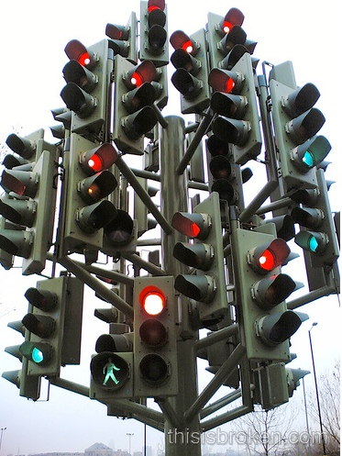
TEN
Simulação do tráfego de automóveis
Região criada pelo usuário
Criação de mapas simples

Slide 4
Módulos

Slide 5

Processos Concorrentes
Interface
Simulação
Controle de Redesenho da Interface

Slide 6
Dependências entre Módulos

Slide 7
Dependências entre Processos

Slide 8
Diagrama de Pacotes

Slide 9
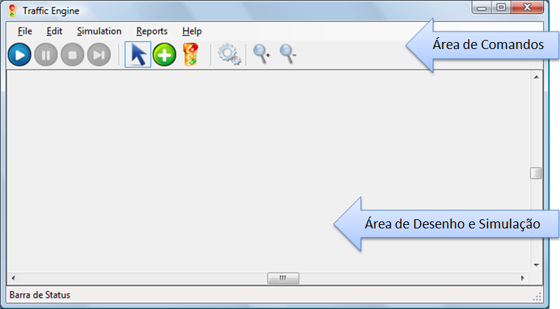
Interfaces
Interface com o usuário

Slide 10
Interfaces
Internas
Métodos públicos
Entre Processos
TenApp

Slide 11
Próximo Passo
Versão Alfa e Plano de testes:
4º seminário: 01/07/2009

Slide 12

Obrigado!

